Slide 1


Slide 2

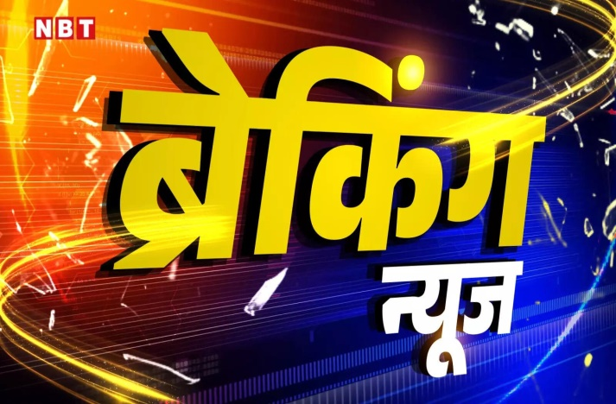
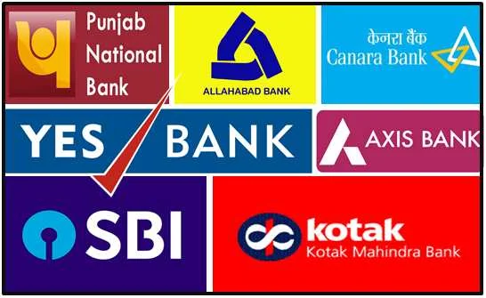
गुजरात ने यूनिफॉर्म सिविल कोड बिल 2026 पारित किया: उत्तराखंड के बाद दूसरा राज्य बना, विवाह, तलाक और उत्तराधिकार के लिए समान कानून लागू।
पश्चिम एशिया संकट पर भारत ने 7 समितियां बनाई: ऊर्जा, अर्थव्यवस्था और सुरक्षा जोखिमों से निपटने के लिए सरकार का बड़ा कदम।
रेलवे ने टिकट रिफंड नियम सख्त किए: ट्रेन छूटने से 8 घंटे पहले तक कैंसिल करने पर कोई रिफंड नहीं मिलेगा।
सुप्रीम कोर्ट का SC स्टेटस पर फैसला: केवल हिंदू, सिख और बौद्ध धर्म के लोगों को SC का दर्जा मिलेगा।
के वी रमण मूर्ति बने SEBI के पूर्णकालिक सदस्य: सरकार ने वित्त विशेषज्ञ को 3 साल के लिए नियुक्त किया।

